Slide 1
RETHINKDB СОВРЕМЕННАЯ NOSQL-БАЗА ДАННЫХ

Slide 2
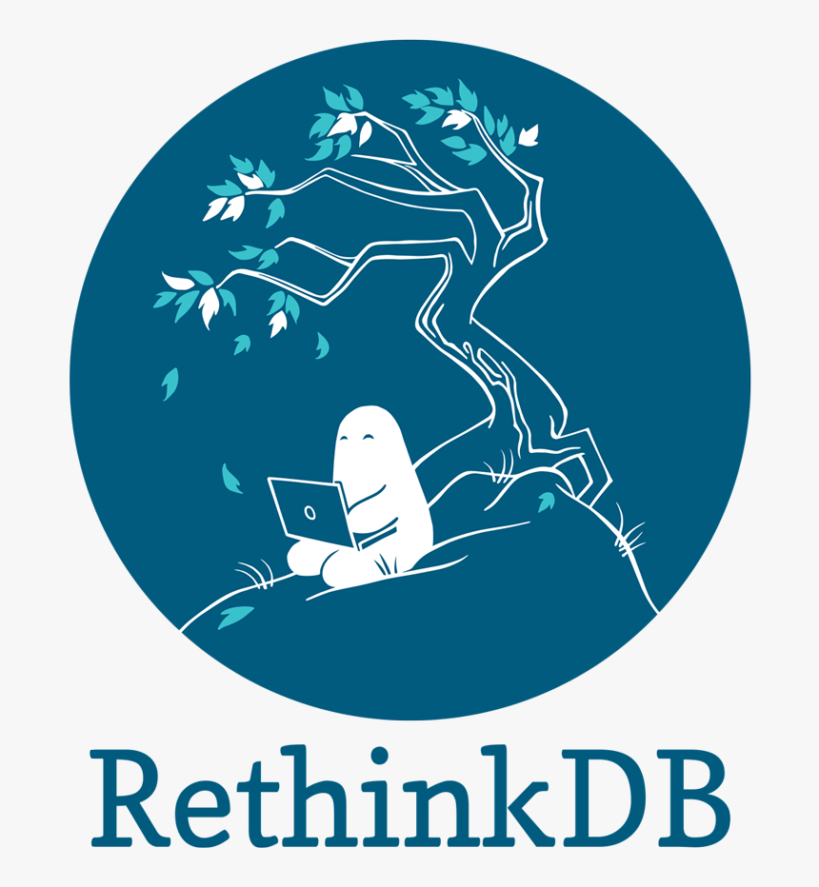
О RethinkDB:
1) Что такое RethinkDB:
Открытая распределенная NoSQL-база данных.
2) История создания:
Основана в 2009 году.
Закрыта в 2016, но сейчас поддерживается сообществом.
3) На слайде логотип RethinkDB.

Slide 3
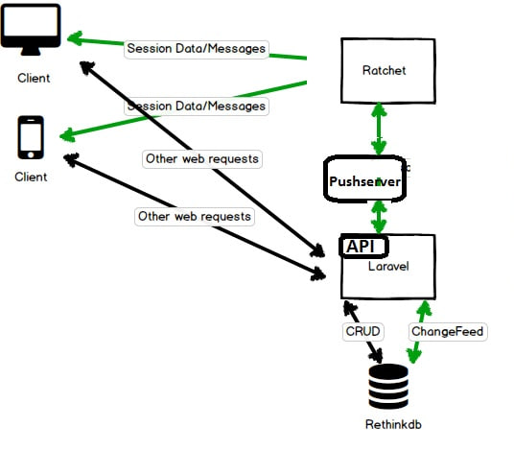
ОСНОВНЫЕ ОСОБЕННОСТИ
Содержание:
- Документо-ориентированная модель (JSON).
- Поддержка реального времени (changefeeds).
- Горизонтальное масштабирование (шардирование и репликация).
Язык запросов ReQL.
Визуализация:
- Схема работы changefeeds.

Slide 4
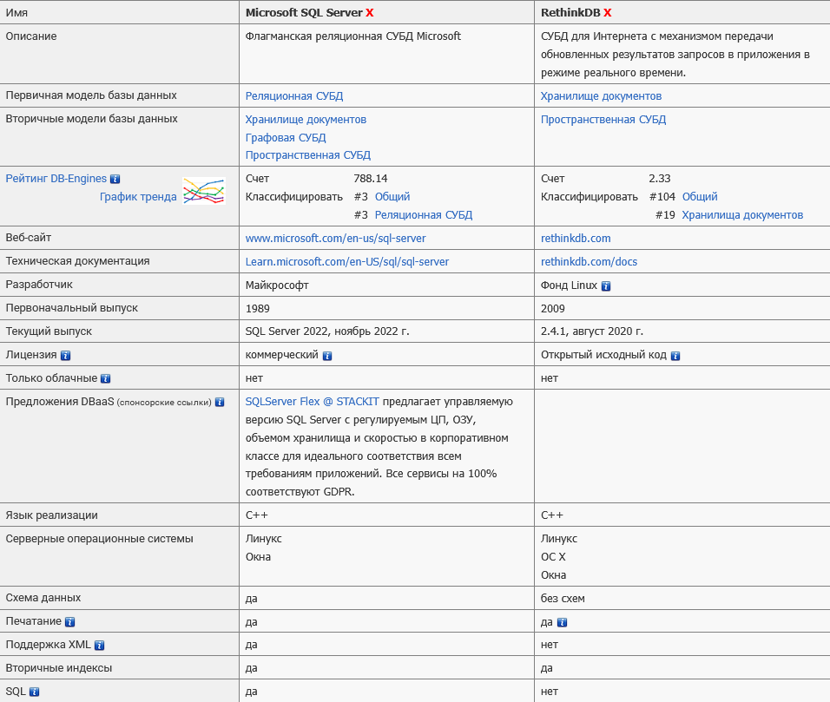
СРАВНЕНИЕ С SQL
RethinkDB:
- Гибкость (JSON).
- Реальное время.
- Масштабируемость.
SQL:
- Строгая структура (таблицы).
- Транзакции и ACID.
Таблица сравнения RethinkDB и SQL

Slide 5
ФУНКЦИОНАЛЬНЫЕ ВОЗМОЖНОСТИ
Хранение JSON-документов.
Язык запросов ReQL:
Пример: r.table('users').filter({ age: 30 }).run(connection).
Поддержка реального времени:
Пример: r.table('users').changes().run(connection).
Горизонтальное масштабирование.

Slide 6
ИНТЕГРАЦИЯ
Драйверы для языков программирования:
JavaScript, Python, Ruby, Java и др.
Пример подключения (Node.js):
const r = require('rethinkdb’);
const connection = await r.connect({ host: 'localhost', port: 28015 });
Встроенные решения:
Интеграция с Express.js, Django, Flask.

Slide 7
Спасибо за внимание!
Комиссаров Денис
Полякова Татьяна
Шкуматова Мария
23КНТ-5

